Slide 1

UNIVERSIDADE FEDERAL DE PERNAMBUCO
PROGRAMA DE PÓS-GRADUAÇÃO EM CIÊNCIAS DA COMPUTAÇÃO - CIn
IN1031 | SISTEMAS DE INFORMAÇÃO 2024.1
KICKOFF MEETING
Fluxo de Disponibilização de Insumos para Novos Colaboradores de Empresas Privadas de Tecnologia
Francisco Evangelista Nobre Filho
Gleiton de Freitas Vilarim
Nicólly Lira de Albuquerque
Nilkelly Vitória Dornelas de Souza
Março de 2024

Slide 2


SUMÁRIO
SUMÁRIO
Contexto do projeto
Objetivos do projeto
Proposta de valor

Slide 3

CONTEXTO DO PROJETO
Cenário Atual
SUMÁRIO
Processo de onboarding
Falta de planejamento ou até comunicação
Estrutura interdepartamental pouco modelada e documentada
Pouco automatizado, ainda se valendo de registros manuais
Atraso nas solicitações de equipamentos e acessos
Limita a produtividade do colaborador recém contratado
Sobrecarga de outros colaboradores envolvidos no onboarding com demandas de urgência

Slide 4
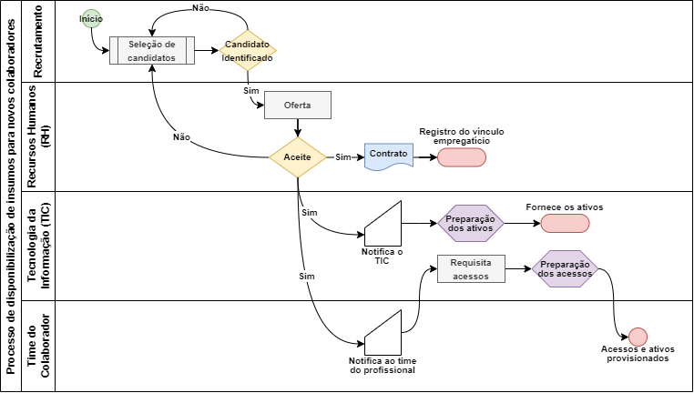
CONTEXTO DO PROJETO
Cenário Atual
SUMÁRIO

Slide 5

CONTEXTO DO PROJETO
Problemas enfrentados
SUMÁRIO
Problema na identificação dos insumos necessários aos novos colaboradores
Demora na requisição das solicitações
Cadastro na intranet (RH → TIC)
Acessos a serem provisionados (Time → TIC)
Aquisição de equipamentos (TIC → RH)
Demora no processamento das solicitações
Atraso na disponibilização de insumos (acessos ou equipamentos)
Sobrecarga dos atendentes de suporte

Slide 6

CONTEXTO DO PROJETO
Público afetado pelo processo existente
SUMÁRIO
Colaboradores envolvidos em projetos de software
Colaboradores envolvidos em projetos de software atuando em regime home office

Slide 7

OBJETIVOS DO PROJETO
SUMÁRIO
Documentar o processo de onboarding, para que haja uma normalização deste, sobretudo do ponto de vista interdepartamental
Mapeamento de funções dos colaboradores envolvidos em projetos de software, para documentação de acessos
Automatização do processo de onboarding, visando reduzir os gargalos referentes à ação humana
Estabelecimento e promoção de uma cultura organizacional mais coerente, no que tange o processo abordado

Slide 8

PROPOSTA DE VALOR
SUMÁRIO
Gestão de Onboarding – o guia para melhor desempenho
Ter esse processo bem organizado é conquistar a confiança do colaborador já no início.
Onboarding documentado, com escopo delimitado para cada equipe
Atrasos deixam de ser algo corriqueiro
A produtividade é o foco desde o início
Flexibilidade e automação são as palavras chaves
Um processo desenhado pela empresa e para a empresa

Slide 9

OBRIGADO!

